Slide 1

Web dasturlash asoslari, PHP web dasturlash tili, uning asosiy tushunchalari va sintaksisi, oʻzgaruvchi, oʻzgarmas va ularning turlari, matematik standart funktsiyalarturli jarayonlarni dasturlash, massivlar, forma maʼlumotlarini qabul qilish va qayta ishlashz Cookielar va sessiyalar, web sahifani maʼlumot bazasi bilan bogʻlash
SOATMURODOV SAIDAKBAR

Slide 2

Reja:
1. Web dasturlash asoslari
2. HTML va CSS asoslari
3. JavaScript asoslari

Slide 3

...
Web dasturlash asoslari
Veb dasturlash asoslari veb-sahifalarni yaratish va ishlab chiqish uchun zarur bo'lgan bilimlar majmuasidan iborat. Bu jarayon markap tili HTML, uslublar varaqasi CSS va dasturlash tili JavaScriptni o'z ichiga oladi. HTML (Hypertext Markup Language) veb-sahifalarning tarkibini tuzadi. CSS (Cascading Style Sheets) veb-sahifaning ko'rinishini boshqaradi. JavaScript esa interaktivlik va dinamik funksionallikni qo'shadi. Zamonaviy veb dasturlashda ramkalar va kutubxonalar, masalan React, Angular yoki Vue.js keng qo'llaniladi. Server tomoni dasturlash uchun PHP, Python, yoki Node.js ishlatiladi. Ma'lumotlar bazalari uchun MySQL, PostgreSQL yoki MongoDB kabi tizimlar qo'llaniladi. Veb dasturlashni o'rganish uchun onlayn kurslar va qo'llanmalar mavjud, va bu sohadagi bilimlar zamonaviy texnologiyalar bilan birga doimiy yangilanib boradi.

Slide 4
...
HTML (HyperText Markup Language) va CSS (Cascading Style Sheets) veb sahifalarni yaratishda asosiy texnologiyalardir. HTML sahifaning tuzilishini aniqlaydi, masalan, paragraflar, sarlavhalar va ro'yxatlar. Teglar orqali malumotlar tuzilmasi yaratiladi. Masalan, `<h1>` tegi sarlavha uchun ishlatiladi. CSS esa veb sahifaning ko'rinishini boshqaradi, masalan, ranglar, shriftlar va joylashuvlar. CSS selektorlar orqali elementlarga stil qo'llaydi. Misol uchun, `color: red;` kod qismi matnni qizilga bo'yaydi. HTML va CSS birga ishlatilganda, veb sahifalar vizual jihatdan yoqimli va funksional bo'ladi. Boshlang'ich darajada HTML va CSS ni o'rganish uchun bir necha hafta kerak bo'lishi mumkin, ammo chuqur o'rganish esa uzoqroq vaqt talab qiladi.
t.me/slaydai_bot

Slide 5
JavaScript dasturlash tili veb-saytlarni interaktiv qilishda keng qo‘llaniladi. 1995-yilda Brendan Eich tomonidan yaratilgan. JavaScript asoslari quyidagilardan iborat: o'zgaruvchilar (var, let, const), ma'lumot turlari (number, string, boolean va boshqalar), operatorlar (+, -, *, /), shartli operatorlar (if, else), tsikllar (for, while), funksiyalar, massivlar va ob'ektlar. Konsolda `console.log()` funksiyasi yordamida natijalarni ko'rish mumkin. DOM (Document Object Model) bilan ishlash orqali sahifa elementlarini o‘zgartirish imkoniyati mavjud. JavaScript asosi bo‘yicha tushunchalarni egallash bizga veb-dasturlarni yanada boyitish va foydalanuvchi bilan samarali aloqada bo‘lish imkonini beradi. Bu til, o'zining keng jamoat va ko'plab kutubxonalari tufayli, bugungi kunda juda mashhur.
t.me/slaydai_bot

Slide 6

...
HTTP va HTTPS protokollari
HTTP (Hypertext Transfer Protocol) va HTTPS (Hypertext Transfer Protocol Secure) veb protokollari internetda ma'lumot uzatish uchun ishlatiladi. HTTP 80-port orqali ma'lumot yuboradi va ochiq holda uzatiladi, xavfsizlik darajasi past. HTTPS esa 443-portdan foydalanadi va ma'lumotni SSL/TLS protokollari yordamida shifrlaydi, bu esa xavfsizlikni ta’minlaydi. HTTPS-dagi shifrlash vositasi mijoz va server o‘rtasida uzatilayotgan ma’lumotlarni uchinchi tomon ko‘rib olishini qiyinlashtiradi. HTTPS odatda bank operatsiyalari, elektron tijorat va shaxsiy ma'lumotlar bilan ishlayotgan saytlar uchun ishlatiladi. HTTP esa keng tarqalgan bo‘lsa-da, maslahat berilmaydi, chunki xakerlar tarmoqqa ulanib, ma’lumotlarni osonlikcha olishi mumkin. eng ilg‘or veb-brauzerlar HTTPS-ni afzal ko‘radi.
t.me/slaydai_bot

Slide 7
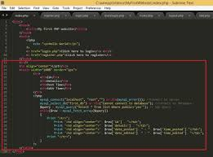
...
Server va mijoz arxitekturasi - bu kompyuter tarmoqlarida ishlatiladigan model bo‘lib, mijoz (client) qurilmalari serverlardan xizmat va resurslarni olish uchun ulanadi. Serverlar resurslarni markazlashtiradi va tarmoq foydalanuvchilariga ulardan foydalanish imkoniyatini beradi. Mijoz qurilmalari odatda dastur yoki veb-brauzer orqali serverga so‘rov yuboradi. Server esa bu so‘rovni qayta ishlaydi va tegishli javobni yoki ma'lumotni qaytaradi. Ushbu arxitektura fayl almashish, pochta xizmatlari, veb sahifalarni ko‘rish, va boshqa ko‘plab onlayn xizmatlarda muhim rol o‘ynaydi. "Client-server" modeli dastlab 1980-yillarda ommalashgan va bugungi kunda Internetning asosiy infratuzilmasini tashkil etadi. Arxitekturaning asosiy afzalligi markazlashtirilgan boshqaruv va xavfsizlikni ta’minlashdir.
t.me/slaydai_bot

Slide 8
PHP o'zgaruvchilarni yaratish (e'lon qilish). PHP da oʻzgaruvchi $ belgisi bilan boshlanadi, undan keyin esa oʻzgaruvchi nomi keladi:
$x = 5;
$y = "John";
O'zgaruvchiga matn qiymatini tayinlanganda, qiymat qushtirnoqga olinadi. Boshqa dasturlash tillaridan farqli o'laroq, PHP da o'zgaruvchini e'lon qilish buyrug'i yo'q. U birinchi marta unga qiymat bergan vaqtda yaratiladi.
PHP o'zgaruvchilarini e‘lon qilish qoidalari: -O'zgaruvchi $ belgidan boshlanadi, undan keyin o'zgaruvchi nomi keladi; -O'zgaruvchi nomi harf yoki pastki chiziq belgisi bilan boshlanishi kerak; -O'zgaruvchi nomi raqam bilan boshlanmaydi; -Oʻzgaruvchi nomi faqat alfa-raqamli belgilar va pastki chiziqdan iborat boʻlishi mumkin (Az, 0-9 va _); -O'zgaruvchilar nomlari katta-kichik harflarga sezgir ($age va $AGE ikki xil o'zgaruvchidir).
t.me/slaydai_bot

Slide 9

...
PHP echo bayonoti ko'pincha ma'lumotlarni ekranga chiqarish uchun ishlatiladi. Misol:
$txt = "dasturlash";
echo "Menga $txt yoqadi!";
Quyidagi misol ikkita o'zgaruvchining yig'indisini chiqaradi:
$x = 5;
$y = 4;
echo $x + $y;
PHP avtomatik ravishda ma'lumotlar turini o'zgaruvchi qiymatiga qarab tayinlaydi. Ma'lumotlar turlari qat'iy ma'noda o'rnatilmaganligi sababli, xatolikga yo'l qo'ymasdan butun songa satr qo'shish kabi amallarni bajarish mumkin. PHP 7 da ma‘lumot turini e‘lon qilish qo'shildi. Bu funktsiya ishga tushurilganda ma'lumotlar turini ko'rsatish imkoniyatini beradi va qat'iy talabni yoqish orqali u turdagi nomuvofiqlikda "Fatal Error" chiqaradi.
t.me/slaydai_bot

Slide 10
...
PHP da o'zgaruvchini e'lon qilish buyrug'i yo'q va ma'lumotlar turi o'zgaruvchining qiymatiga bog'liq.
$x = 5; // $x butun son
$y = "John"; // $y satr
echo $x;
echo $y;
PHP quyidagi ma'lumotlar turlarini qo'llab-quvvatlaydi:
String (satr)
Integer (butun son)
Float (suzuvchi nuqtali sonlar)
Boolean (mantiqiy)
Array (massiv)
Object (obyekt)
NULL
Resource (manba)
var_dump() funktsiyasi ma'lumotlar turini va qiymatini qaytaradi:
t.me/slaydai_bot

Slide 11
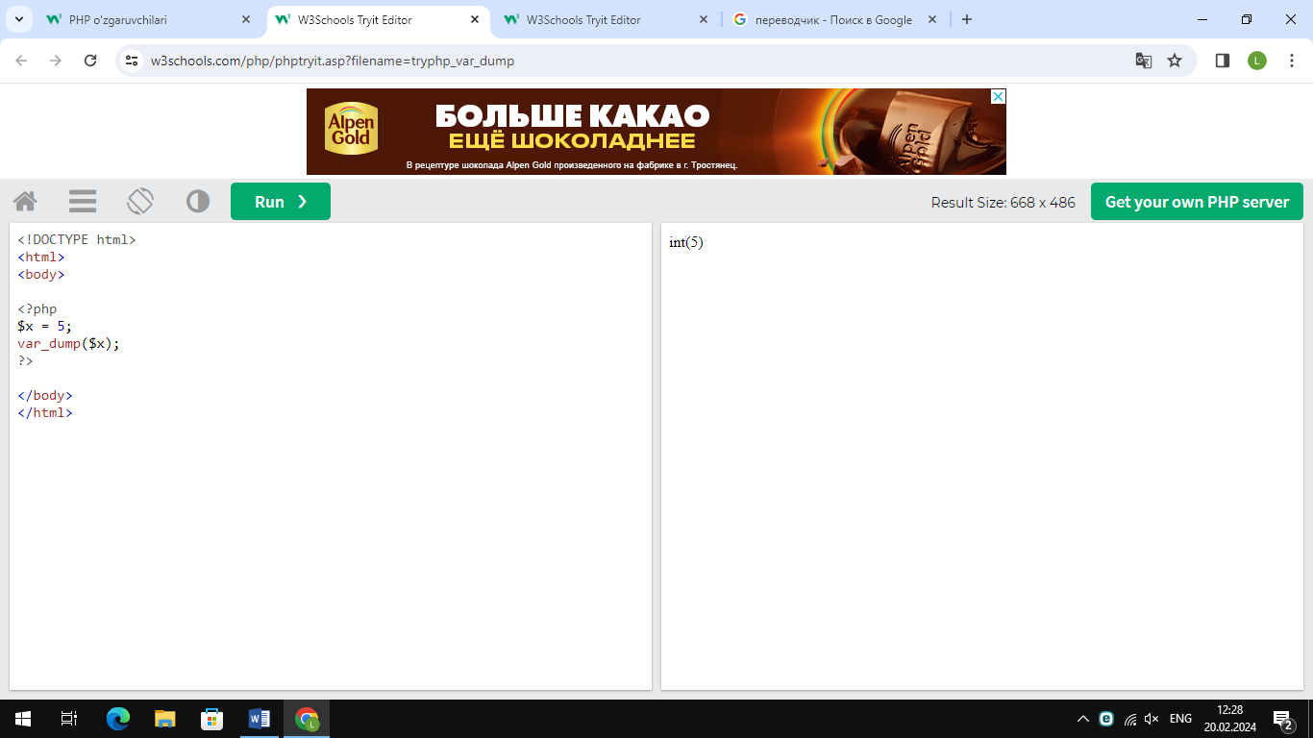
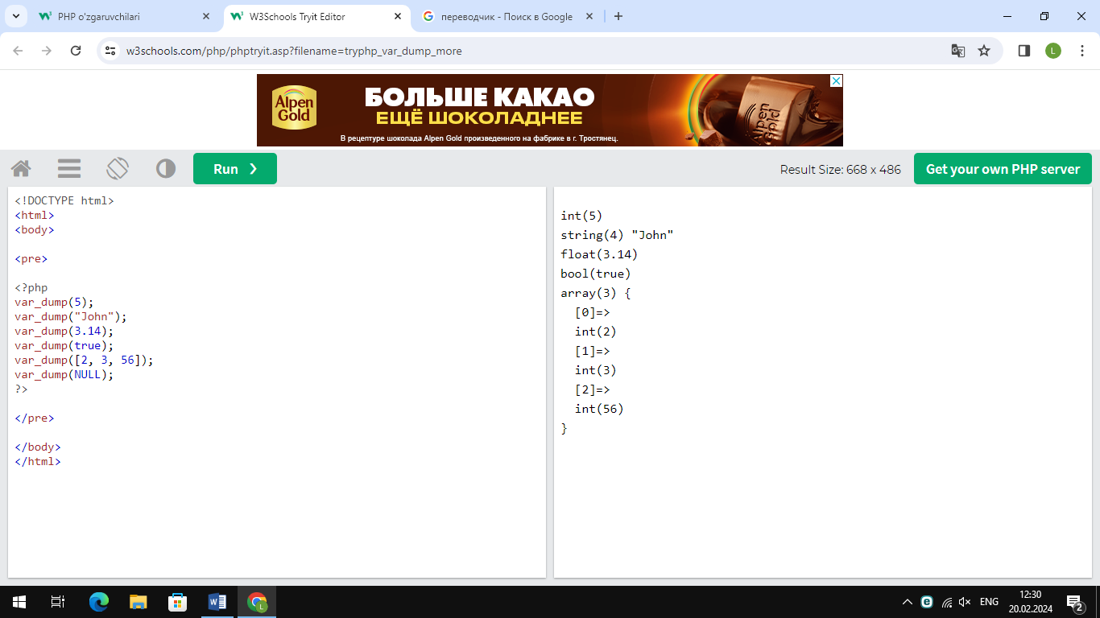

Slide 12
ETIBORINGIZ UCHUN RAXMAT!

